Slide 1

Федеральное государственное бюджетное образовательное учреждение высшего образования «Московский государственный технический университет имени Н.Э. Баумана»
Выпускная квалификационная работа
«Проектирование космического аппарата дистанционного зондирования Земли»
ВКР выполнил
студент группы СМ1-122
Щелканов Никита Юрьевич
Руководитель ВКР
Д.Т.Н., профессор
Зимин Владимир Николаевич
Москва, 2022 г.

Slide 2
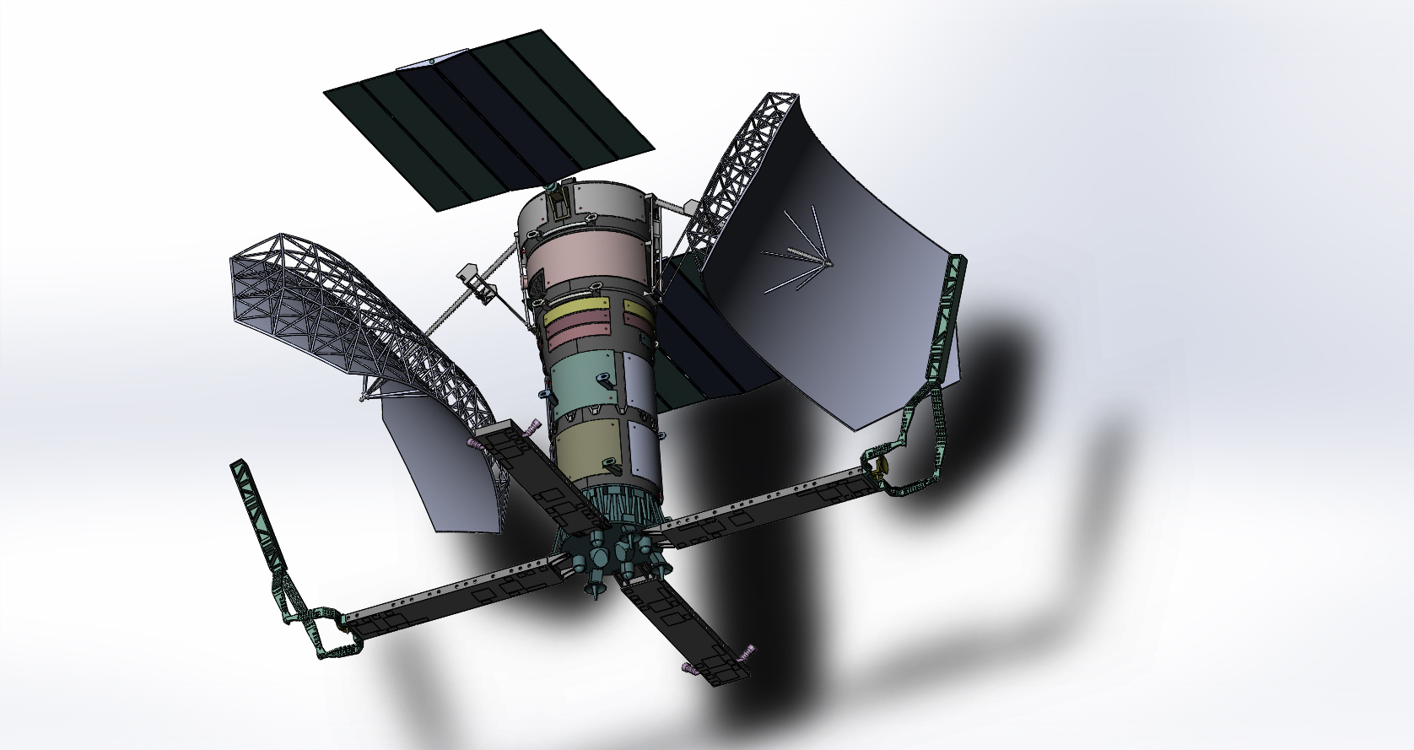
Внешний облик проектируемого космического аппарата
Проектируемый космический аппарат дистанционного зондирования Земли

Slide 3
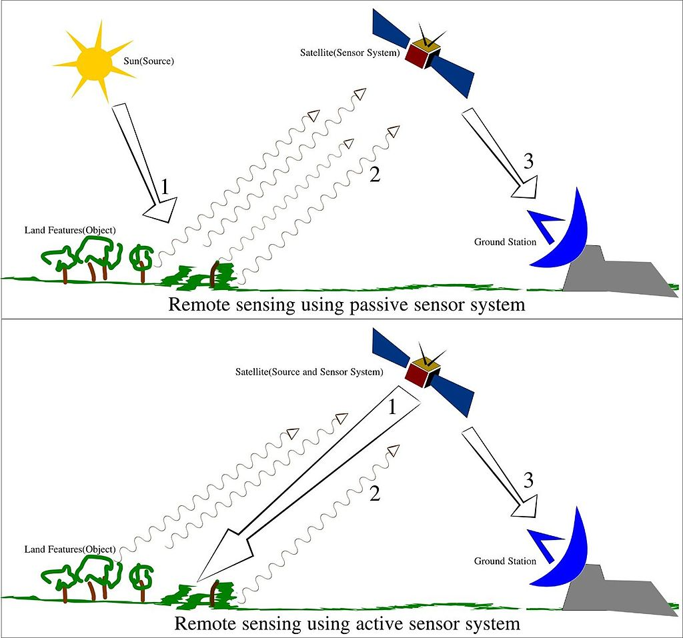
Задачи решаемые космическим аппаратом дистанционного зондирования Земли
Космические аппараты дистанционного зондирования Земли используются для
изучения природных ресурсов Земли
решения задач метеорологии

Slide 4
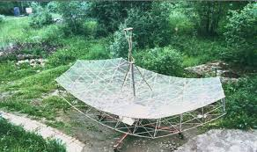
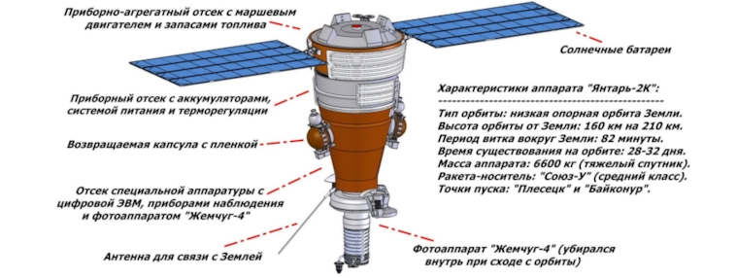
Состав космического аппарата
РСА УКП “Янтарь”

Slide 5
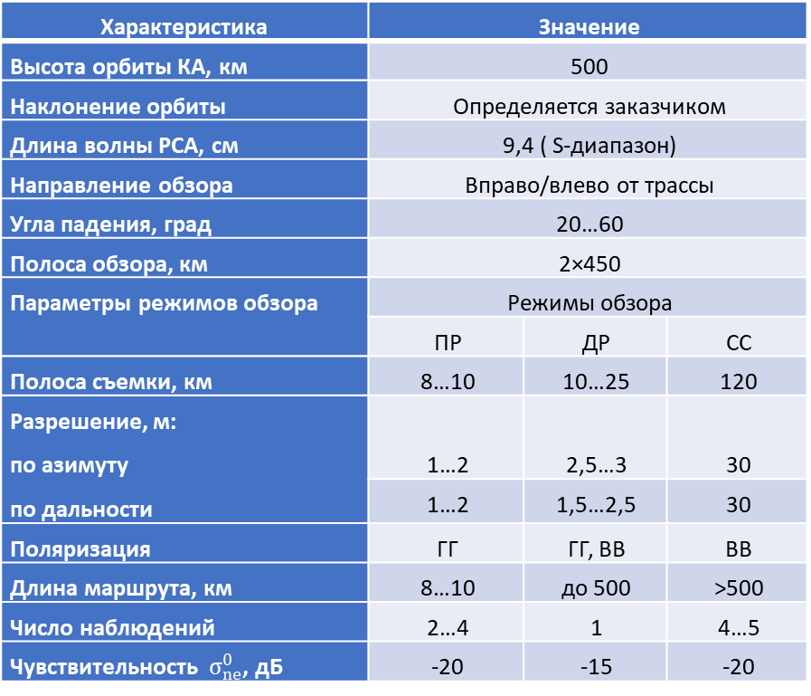
Состав космического аппарата Характеристики РСА
Характеристика | Значение
Высота орбиты КА, км | 500
Наклонение орбиты | Определяется заказчиком
Длина волны РСА, см | 9,4 ( S-диапазон)
Направление обзора | Вправо/влево от трассы
Угла падения, град | 20…60
Полоса обзора, км | 2×450
Параметры режимов обзора | Режимы обзора
 | ПР | ДР | СС
Полоса съемки, км | 8…10 | 10…25 | 120
Разрешение, м: по азимуту по дальности | 1…2 | 2,5…3 | 30
 | 1…2 | 1,5…2,5 | 30
Поляризация | ГГ | ГГ, ВВ | ВВ
Длина маршрута, км | 8…10 | до 500 | ˃500
Число наблюдений | 2…4 | 1 | 4…5
Чувствительность $σ_{ne}^{0}$, дБ | -20 | -15 | -20
РСА

Slide 6
Состав космического аппарата Конструкция УКП Янтарь
Прибор |  |  | Сумм. масса, кг |  |  |  | Сумм. мощность, Вт
СЭС
Сумма для СЭС |  |  |  |  | 216,27 | 216,27 |  | +1000
СУ
Сумма для СУ: |  |  |  |  | 57,5 | 57,5 |  | 120
СУДН
Сумма для СУДН: |  |  |  |  | 18,55 | 18,55 |  | 41,95
СР
Сумма для СР: |  |  |  |  | 24 | 24 |  | 20
ЦО
Сумма для ЦО |  |  |  |  | 926,1 | 926,1 |  | 461*
ДУ
Сумма для ДУ: |  |  |  |  | 85,8 | 85,8 |  | 178,8
Топливные баки
Сумма для топливных баков |  |  |  |  | 140 | 140 |  | -
Топливо
Сумма для топлива |  |  |  |  | 900 | 900 |  | -
ОБЩАЯ СУММА |  |  |  |  | ~6500 | ~6500 |  | 821,75
Конструкция | - | ~600 |  | - |  | 600 |  | -
ИТОГ |  |  |  |  | 6500 | 6500 |  | 821,75
РСА УКП “Янтарь”

Slide 7

Общий вид КА с раскрытой антенной РСА Твердотельная компьютерная модель

Slide 8
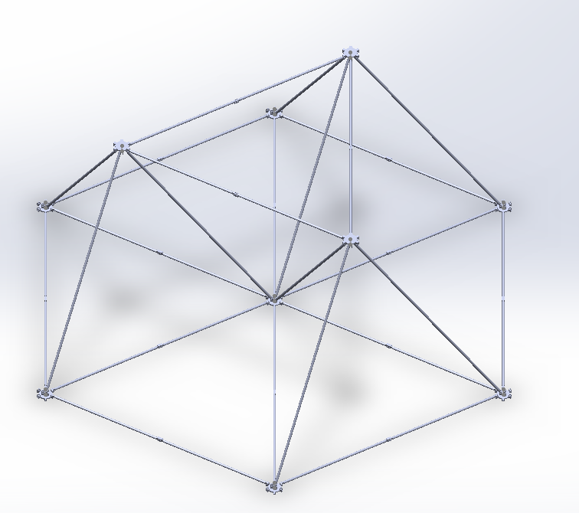
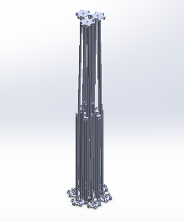
Проектирование крупногабаритной антенны-рефлектора

Slide 9
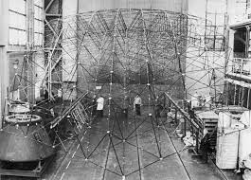
Проектирование крупногабаритной антенны-рефлектора

Slide 10
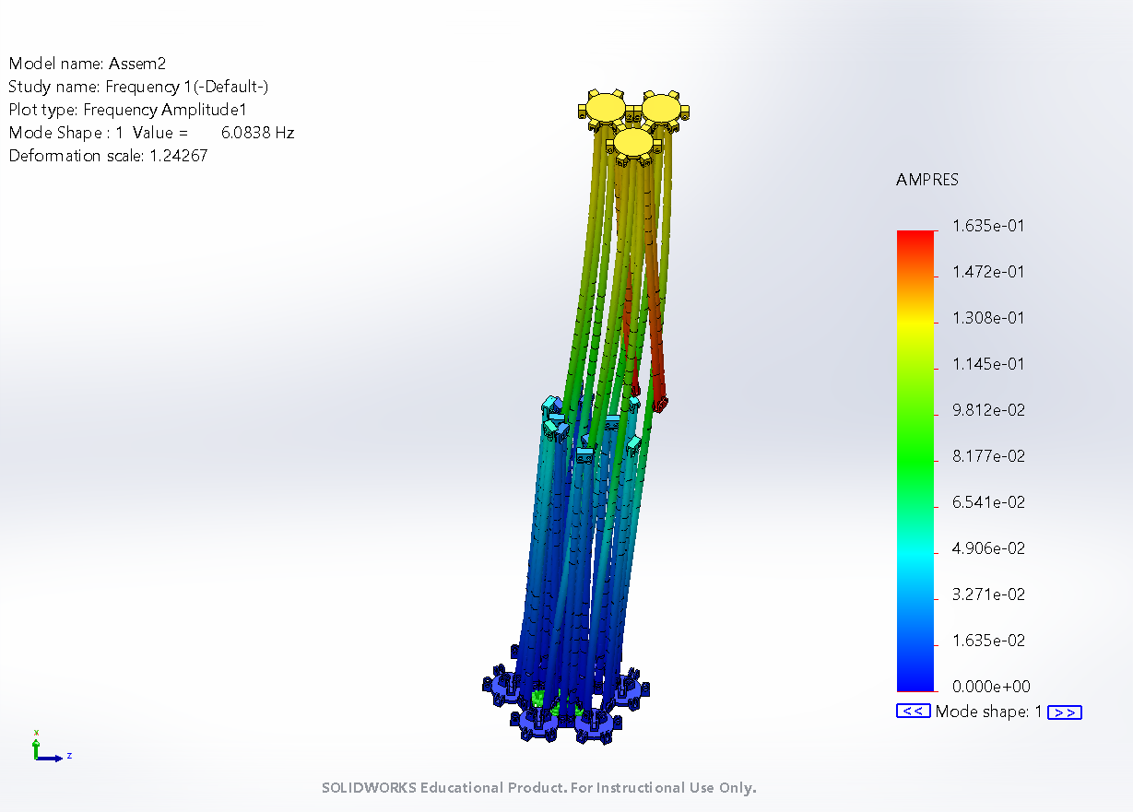
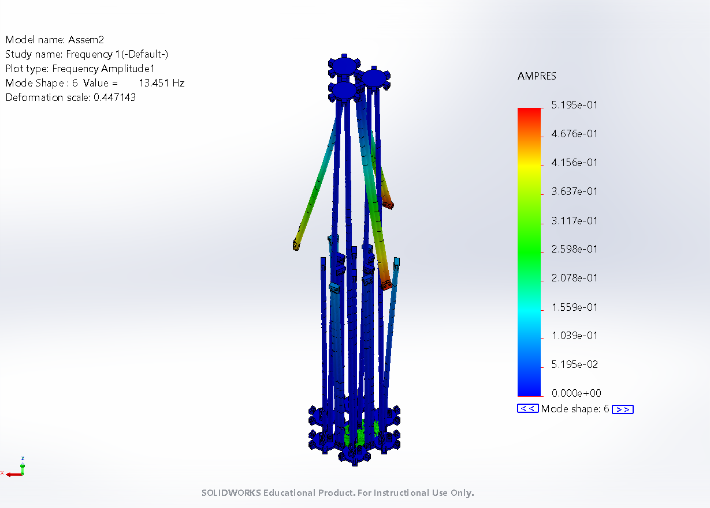
Проектирование крупногабаритной антенны-рефлектора Расчет на собственные частоты

Slide 11
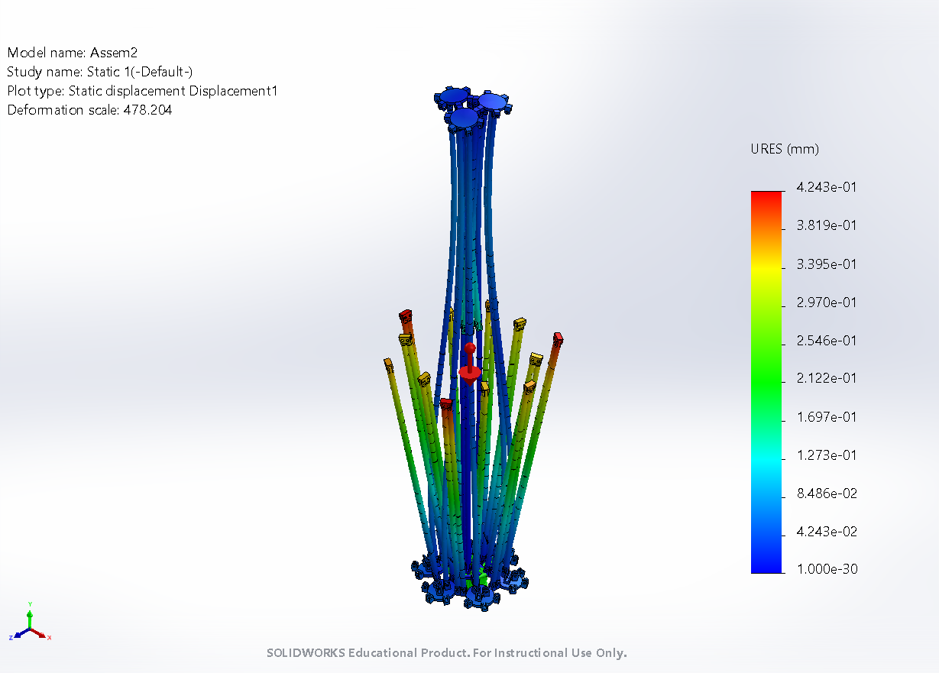
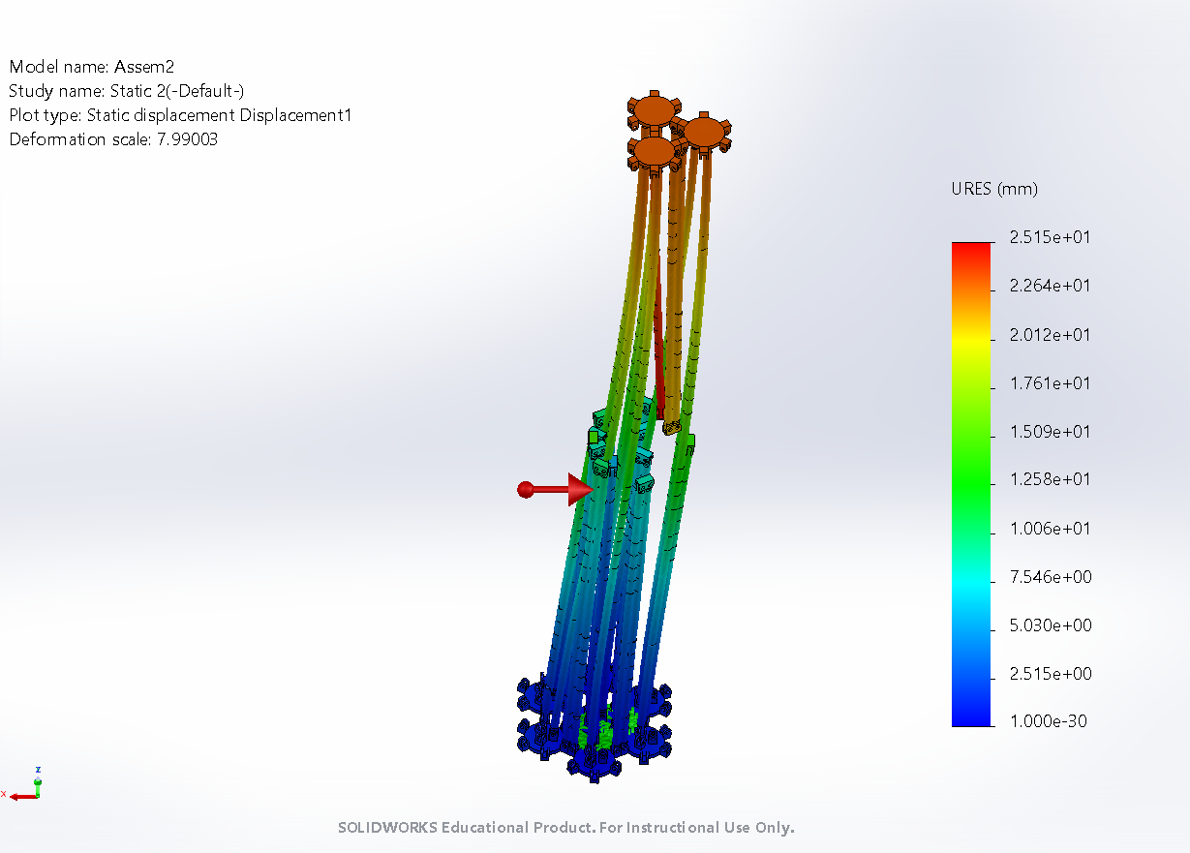
Проектирование крупногабаритной антенны-рефлектора Расчет на статическое нагружение

Slide 12
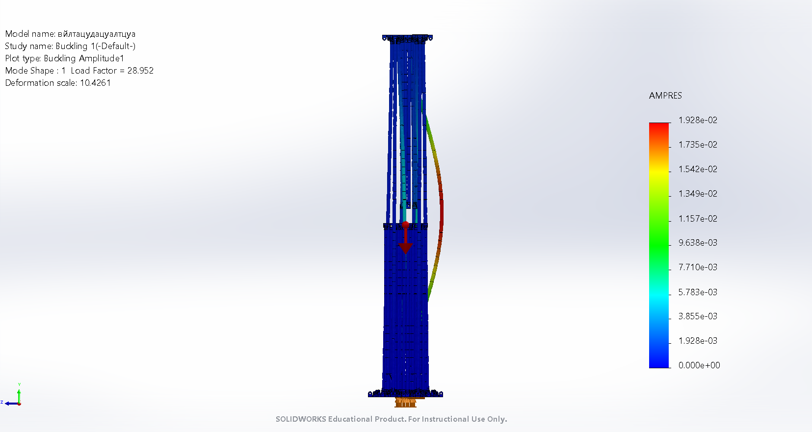
Проектирование крупногабаритной антенны-рефлектора Расчет на потерю устойчивости

Slide 13
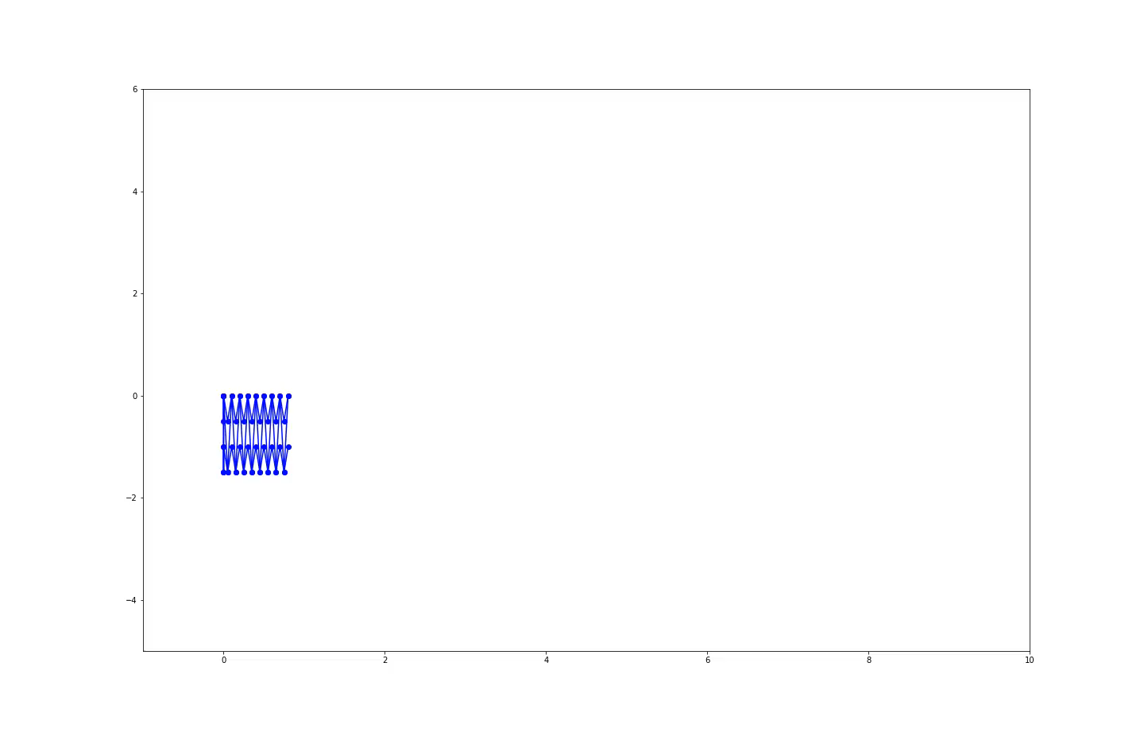
Проектирование крупногабаритной антенны-рефлектора Программа для численного моделирования динамики раскрытия

Slide 14
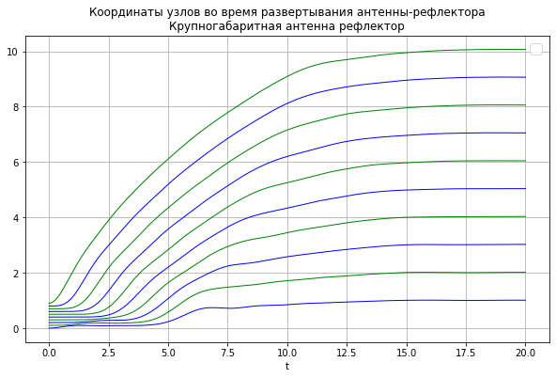
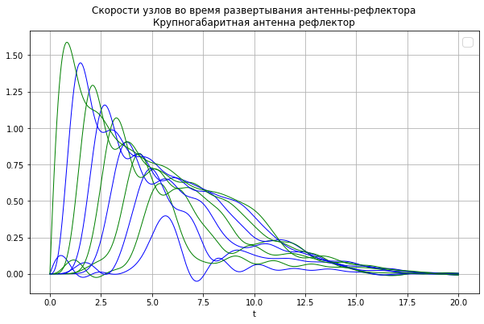
Проектирование крупногабаритной антенны-рефлектора Программа для численного моделирования динамики раскрытия

Slide 15
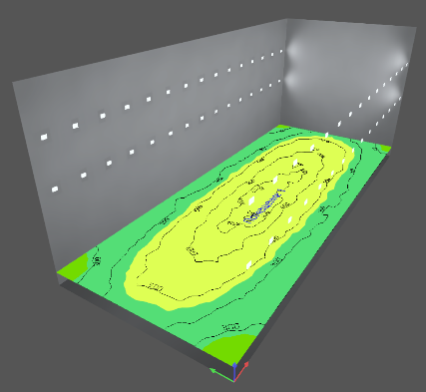
Экология и промышленная безопасность
Итоговый вид рабочего помещения

Slide 16
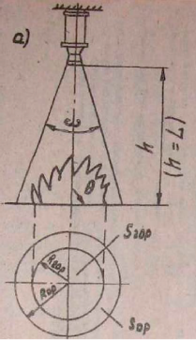
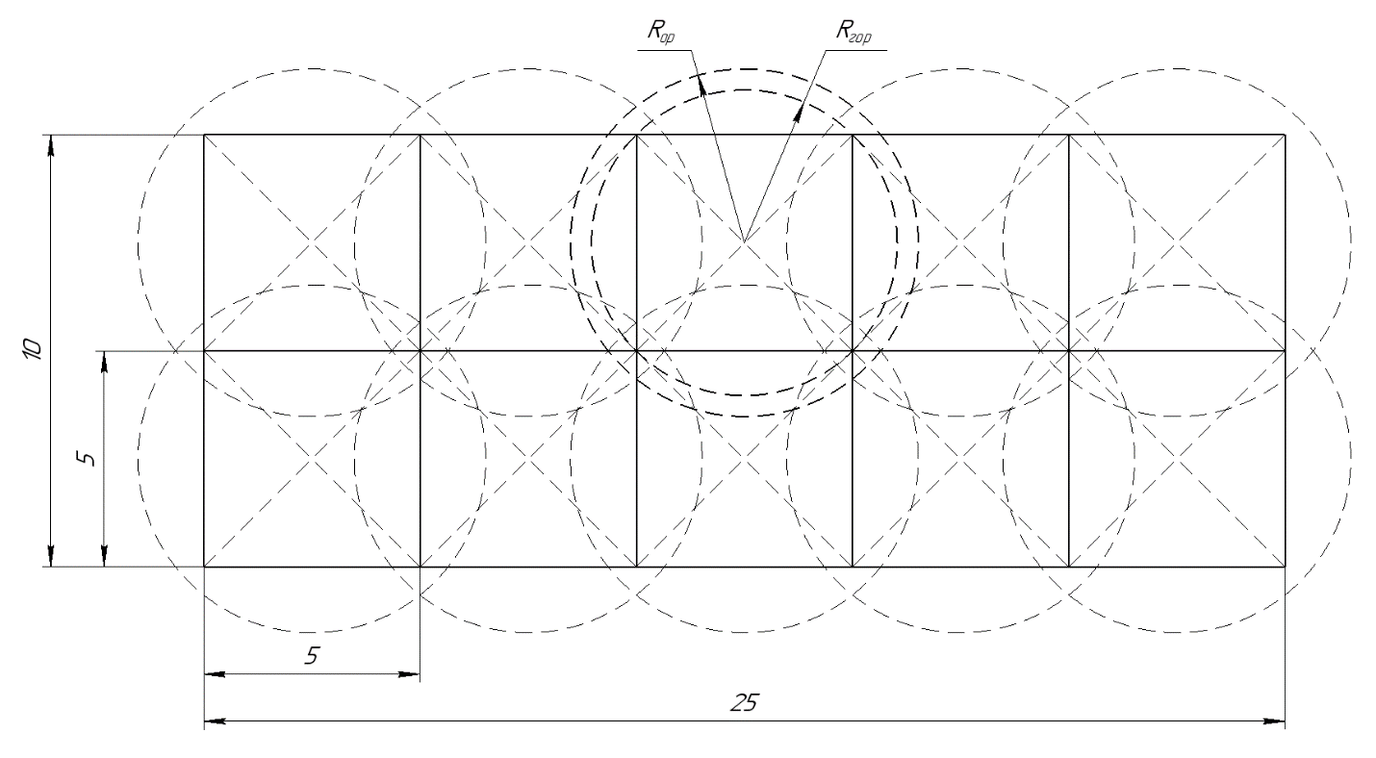
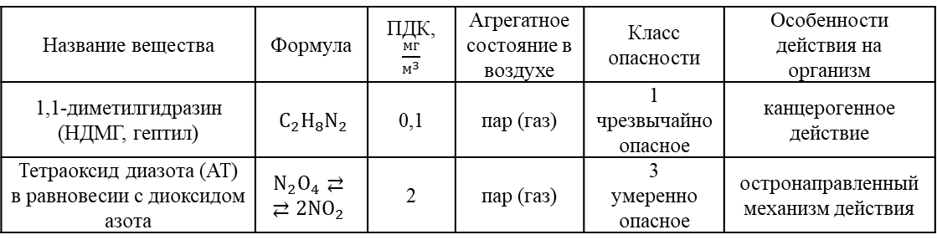
Экология и промышленная безопасность
Характеристики заправляемых компонентов
Название вещества | Формула | ПДК, $\frac{мг}{м^{3}}$ | Агрегатное состояние в воздухе | Класс опасности | Особенности действия на организм
1,1-диметилгидразин (НДМГ, гептил) | $C_{2}H_{8}N_{2}$ | 0,1 | пар (газ) | 1 чрезвычайно опасное | канцерогенное действие
Тетраоксид диазота (АТ) в равновесии с диоксидом азота | $$N_{2}O_{4}⇄$$ $$⇄2NO_{2}$$ | 2 | пар (газ) | 3 умеренно опасное | остронаправленный механизм действия
Расположение пламегасителя
Схема секторов заправочного цеха

Slide 17
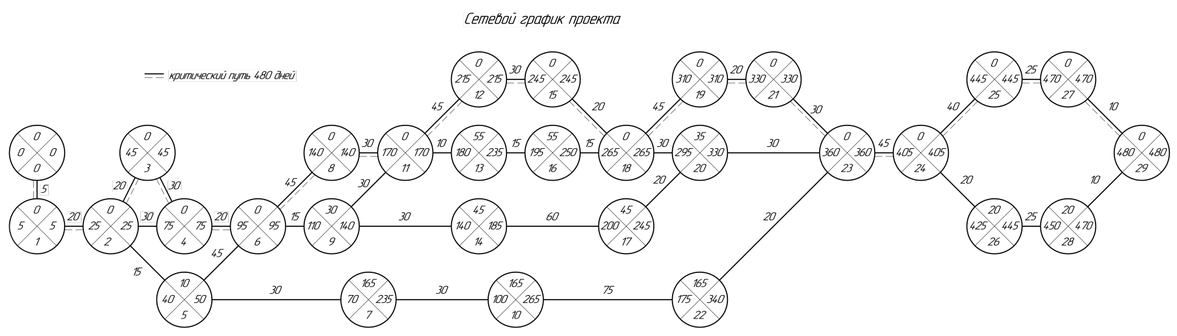
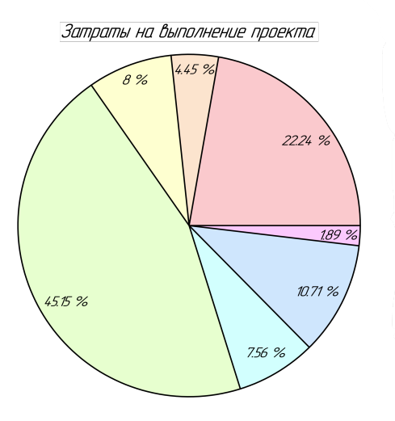
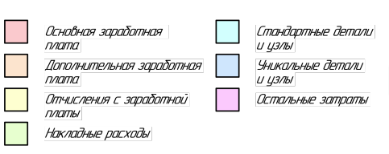
Организационно-экономическая часть дипломного проекта
Сетевой график выполнения комплекса работ по изготовлению спутника дистанционного зондирования Земли
Затраты на выполнение проекта

